Slide 2
শিক্ষক পরিচিতি
অধ্যায়-১
অর্থনীতি ১ম পত্র
সময়- ৪০ মিনিট
বিষয়ঃ
খান মোঃ মাহবুবুর রহমান (প্রভাষকঅর্থনীতি)
মহেশপুর পৌর মহিলা ডিগ্রী কলেজ।
ও
প্রশিক্ষক ইউ আই টি আর সি ই
ব্যানবেইজ, শিক্ষামন্ত্রনালয়।
মৌলিক অর্থনৈতিক সমস্যা ও এর সমাধান
Email-khanmahbub1974@gmail.com
MOBILE-01954799139

Slide 3
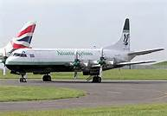
জি এম জি

Slide 4
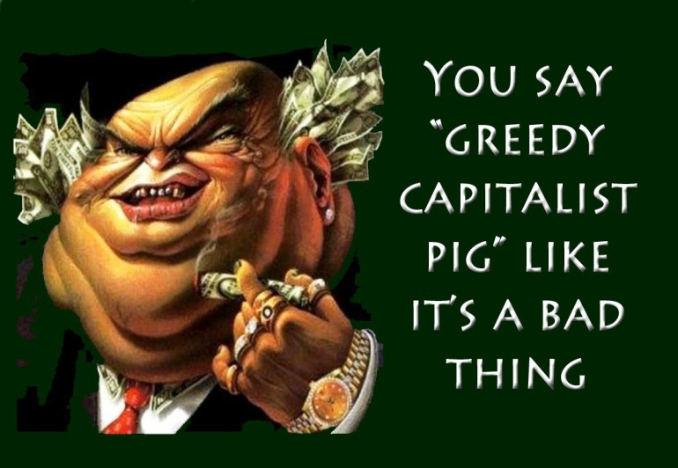
মানুষেরে ঘৃণা করি, ও কারা!
যাহারা গড়িছে সম্পদের পাহাড় সেই মানুষেরে মেরে।
এদের কাছ হতে সম্পদ নাও Pareto কৌশলে কেড়ে।

Slide 5
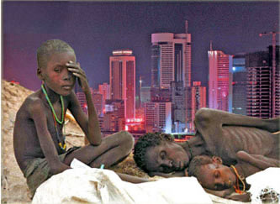

Slide 6
পাঠ শিরোনাম
ধনতান্ত্রিক অর্থব্যবস্থা

Slide 7
ধনতান্ত্রিক অর্থব্যবস্থা
যে অর্থব্যবস্থায় সম্পদের ব্যক্তিগত মালিকানা বজায় থাকে এবং মুনাফার উদ্দেশ্যে উৎপাদন ব্যবস্থা পরিচালিত হয় তাকে ধনতান্ত্রিক অর্থব্যবস্থা বলে।

Slide 8
ধনতান্ত্রিক অর্থব্যবস্থার বৈশিষ্ট্যসমূহঃ
১।সম্পদের ব্যক্তিগত মালিকানা
২।উদ্যোগের স্বাধীনতা ।
৩।মুনাফা অর্জন।
৪।ভোক্তার সার্বভৌমত্ব।
৫। অবাধ প্রতিযোগিতা।

Slide 9
৬।ব্যক্তি স্বাধীনতা
.৭। শ্রেণি বিভক্ত সমাজ ।
৮।আয় বন্টনে অসমতা
৯। শ্রেণি শোষণ
১০।স্বয়ংক্রিয় দাম ব্যবস্থা

Slide 10
দাম ব্যবস্থা কি ?
ধনতান্ত্রিক অর্থব্যবস্থায় উৎপাদন,বন্টন,ভোগ
বিনিয়োগ নিয়ন্ত্রণকারী অদৃশ্য শক্তিকেই দাম
ব্যবস্থা বলা হয়।
অর্থনীতিবিদ এ্যাডাম স্মিথ এর মতে,ধনতান্ত্রিক
সমাজ ব্যবস্থায় যে ‘অদৃশ্য হস্ত’বিভিন্ন ব্যক্তির
কর্মপ্রচেষ্টাকে প্রভাবিত ও নিয়ন্ত্রিত করে তাকে
দাম প্রক্রিয়া বলে ।”

Slide 11
শিখনফল
১।ধনতান্ত্রিক অর্থব্যবস্থা কি বলতে পারবে ।
২।ধনতান্ত্রিক অর্থব্যবস্থার বৈশিষ্ট্যসমূহ চিহ্নিত করতে পারবে।
৩।দাম ব্যবস্থা কি তা বলতে পারবে ।

Slide 12
মূল্যায়নঃ
১।ধনতান্ত্রিক অর্থব্যবস্থা কাকে বলে।
২।ধনতান্ত্রিক অর্থব্যবস্থার ৫ টি বৈশিষ্ট্য বল।

Slide 13
১
মূল্যায়ন সঠিক উত্তর জানতে অপসনে ক্লিক করতে হবে
১।কোন অর্থব্যবস্থায় উৎপাদনের মুল লক্ষ্য মুনাফা সর্বোচ্চকরণ ?
মিশ্র
খ
ইসলামি
ক
গ
সমাজতান্ত্রিক
ঘ
ধনতান্ত্রিক
২। ধনতান্ত্রিক অর্থব্যবস্থায়---
ক
সম্পদের ব্যক্তিগত মালিকানা থাকে না।
খ
সম্পদের ব্যক্তিগত মালিকানা থাকে।
গ
কেন্দ্রীয় পরিকল্পনা কর্তৃপক্ষ থাকে
ঘ
দাম ব্যবস্থা কার্যকর থাকে।

Slide 14
আজকের পাঠ্য বিষয়ের উপর ১০ টি প্রশ্ন উত্তর লিখে নিয়ে আসবে ।
বাড়ির কাজ

Slide 15
ধন্যবাদ

